Slide 1
////////////////////
ОНЛАЙН-ВЫСТАВКА
«ЭКСПОРТНЫЙ ПОТЕНЦИАЛ РОССИИ»
Онлайн-выставка
экспортного потенциала регионов России,
нацеленная на демонстрацию лучших отечественных производственных достижений и технологических разработок.
ОРГАНИЗАТОРЫ
Ассоциация экспортеров и импортеров

Slide 2
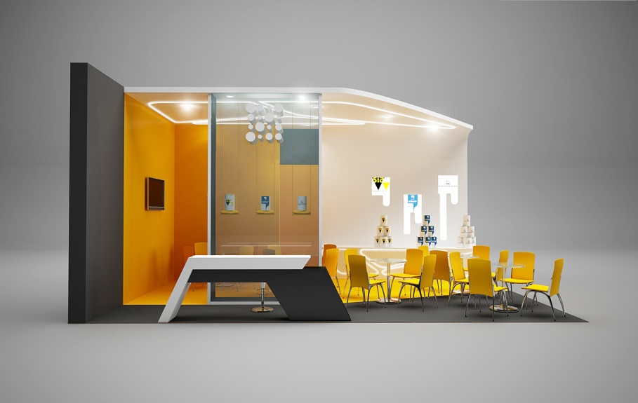
ТЕХНОЛОГИЯ
////////////////////
Выставка будет развернута в виртуальном выставочном центре, созданном на базе российской технологии ExpoVision и RUVENTS-online.
Технология обеспечивает возможность организации презентации любых услуг, товаров и продукции в 3D и видео формате.
Интеграция с большинством платформ для онлайн-общения и нетворкинга делает общение с любым экспонентом полноценным, а сбор контактов - автоматизированным.
ExpoVision
Интеграция
Автоматизация
Интеграционная платформа
Онлайн стенды
Общение: ZOOM
CRM

Slide 3
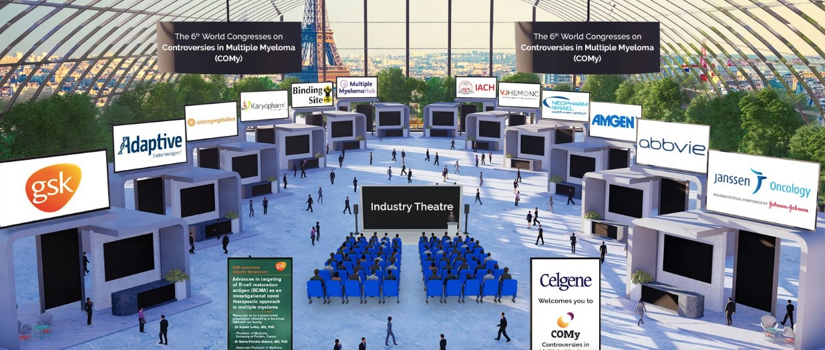
ТЕХНОЛОГИЯ
////////////////////
ВАРИАНТ ВИРТУАЛЬНОЙ ВЫСТАВКИ
РАЗМЕЩЕНИЕ БРЕНДА РЕГИОНА
ВСПЛЫВАЮЩАЯ СТРОКА С РАЗБИВКОЙ ПО ОТРАСЛЯМ
ИНТЕРАКТИВНЫЕ СТЕНДЫ
МНОГОЯЗЫЧНОСТЬ ПЛАТФОРМЫ

Slide 4
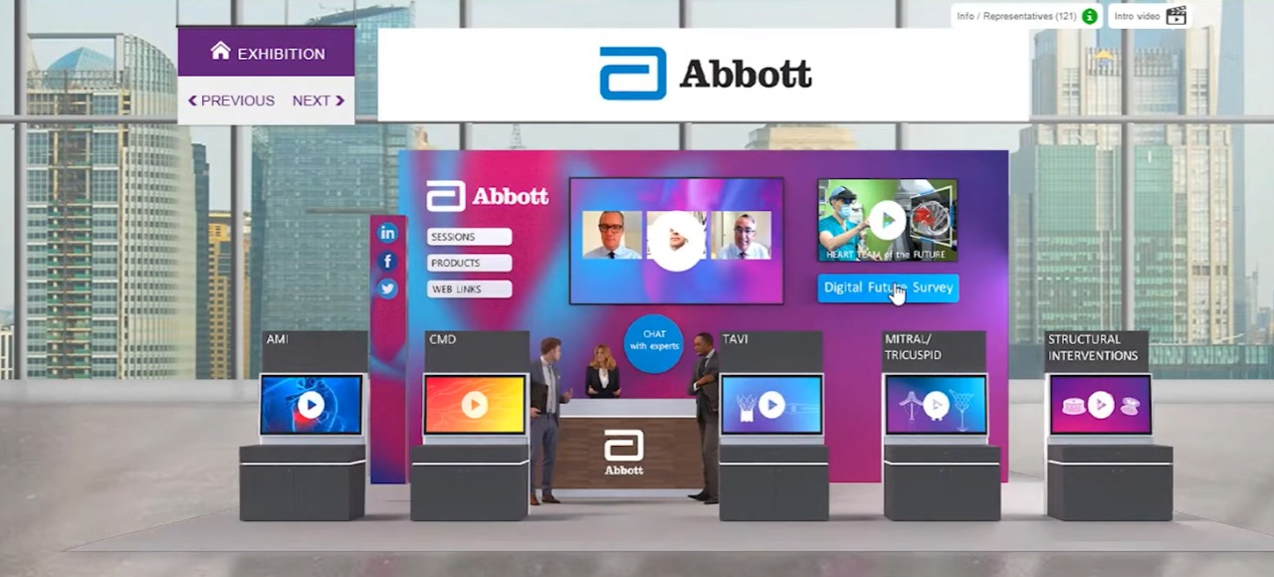
СТРУКТУРА
////////////////////
КОЛЛЕКТИВНЫЙ СТЕНД С РАЗБИВКОЙ ПО ОТРАСЛЯМ
ВНУТРИ ВИРТУАЛЬНОГО СТЕНДА
КЛЮЧЕВЫЕ ЭКСПОРТЕРЫ РЕГИОНА
ОТРАСЛЕВОЕ РАЗДЕЛЕНИЕ
ВИДЕО- ПРЕЗЕНТАЦИИ
ВОЗМОЖНОСТЬ СКАЧАТЬ МАТЕРИАЛЫ
НАЗНАЧЕНИЕ ВСТРЕЧ ЧЕРЕЗ СИСТЕМУ «ОДНОГО ОКНА»

Slide 5
КОНЦЕПЦИЯ
////////////////////
Хайповость виртуального пространства
Доступ 365 дней в году, 24/7
Перевод на основные деловые языки мира
дос

Slide 6
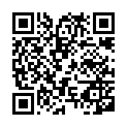
КОНТАКТЫ
Павел Долгов
Вице-президент Ассоциации экспортеров и импортеров
Борис Ионов
Торгово-промышленная палата Российской Федерации
Tel: +7(916) 657-97-58
E-mail: pavel@exporterimporter.ru
Tel: +7(495) 620-04-18
E-mail: ionov@tpprf.ru

